Slide 1
Class 설계서
TWOBE

Slide 2
변경 이력
일자 | 버전 | 변경 내역 | 작성자
05.01 | 1.0 | Class Diagram 작성 | 김용선

Slide 3

<예시>

Slide 4
<To do list 등록>
AddTodolist
todolistName : String todolistDeadline : String todolistFinishDate : String todolistCompleted : Boolean todolistImportant : Boolean
AddTodolist(todolistName :String, todolistDeadline : String, todolistCompleted : Boolean, todolistImportant : Boolean) getTodolistName() : String getTodolistDeadline() : String getTodolistFinishDate() : String getTodolistCompleted() : Boolean getTodolistImportant() : Boolean Confirm()

Slide 5
<To do list 편집>
EditTodolist
todolistName : String todolistDeadline : String todolistFinishDate : String todolistCompleted : Boolean todolistImportant : Boolean
EditTodolist(todolistName :String, todolistDeadline : String, todolistCompleted : Boolean, todolistImportant : Boolean) getTodolistName() : String getTodolistDeadline() : String getTodolistFinishDate() : String getTodolistCompleted() : Boolean getTodolistImportant() : Boolean Confirm()

Slide 6
<To do list 삭제>
DeleteTodolist
todolistName : String todolistDeadline : String todolistFinishDate : String todolistCompleted : Boolean todolistImportant : Boolean
DeleteTodolist(todolistName :String, todolistDeadline : String, todolistCompleted : Boolean, todolistImportant : Boolean) Confirm()

Slide 7
Student
LogIn
SignUp
Class Diagram
LogOut
Main UI
FindPassword
AddSubject
IndividualSubject
EditSubject
AddTodolist
EditTodolist
DeleteTodolist
ArrayTodolist
FindFavoriteTodolist
Subject
DeleteSubject
Todolist

Slide 8
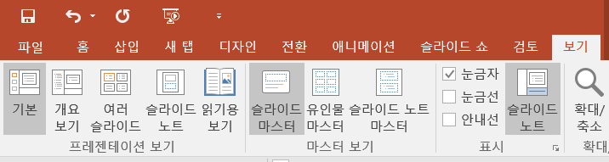
[ 참고 ] 프로젝트 명, 문서 명, 버전 수정 방법
보기 탭 – 슬라이드 마스터 에서 수정 (아래 화면은 Office 2016 기준임)
※ 본 페이지는 제출 시 삭제할 것

